Slide 1


Chapter 14
正弦稳态电路的频率响应
14.1 网络函数与频率响应
Network Function and Frequency Response
14.2 谐振电路的频率响应
Resonance
目标：
理解频率响应的意义，会计算电路的频率响应；
理解谐振现象及其特点，通过谐振电路的频率响应分析理解滤波的含义。
讲授学时：2

Slide 2
正弦稳态电路的频率响应
一、什么是正弦稳态电路的频率响应特性?
正弦激励下动态电路的稳态响应随激励频率变化的特性就称为频率响应特性。
R
+
+
+
−
−
−
幅频响应特性
相频响应特性
稳态响应的幅值和相位都随着频率变化！

Slide 3
14.1 网络函数与频率响应
1. 网络函数（Network Function）
响应
激励
2. 频率响应（Frequency Response）
幅频响应
相频响应

Slide 4
三、 频响特性的有利应用
—— 构成各种滤波电路
滤波电路利用频响特性实现信号选择，它可以从输入信号中选出某些特性频率的信号作为输出。
1. 低通滤波器
网络函数
R
+
+
−
−
截止频率
半功率频率

Slide 5
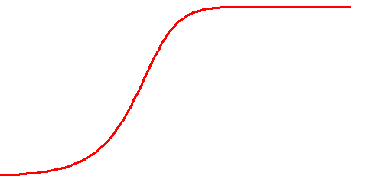
2. 高通滤波器
+
+
−
−
1
0.707
0
ω_{C}
ω

Slide 6
14.2 谐振电路的频率响应
一、什么是电路的谐振？
R
+
感性
jω L
容性
_
串联谐振
阻性
当 X_{L}=|X_{C}| ，ϕ = 0，端口上电压、电流同相。电路的这种状态称为谐振。
谐振时入端阻抗为纯电阻。

Slide 7
+
G
C
L
_
容性
感性
阻性
并联谐振

Slide 8
二、串联谐振
R
1. 谐振条件
+
(1) LC 不变, 改变 ω , 使 X_{L}=|X_{C}|
jω L
谐振时
_
谐振角频率 (resonant angular frequency)
谐振时阻抗
(2) 电源频率不变，改变 L 或 C ( 常改变C ) 。

Slide 9
R
2. 串联谐振时的电压和电流
+
+
-
+
jω L
-
+
_
-
串联谐振又称电压谐振
谐振时的相量图

Slide 10
14.2 RLC串联谐振电路的频率响应
2. RLC串联谐振电路 及其电气特点
Resonant frequency
对外相当于短路 !
谐振时的电气特点:
L、C上可能出现高电压
Q——品质因数（Quality factor）

Slide 11
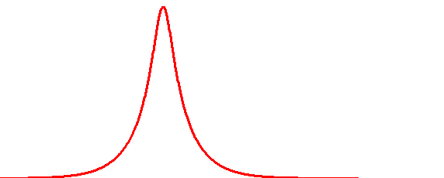
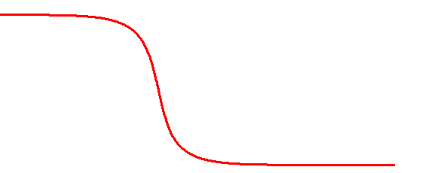
3. 串联谐振时的频率特性
(1) 网络函数的频率特性
+
jωL
+
R
_
_
1
0.707
0
ω₀
ω
0
ω_{C1}
ω_{C2}
ω
ω₀
LC 带通滤波电路电路
中心频率

Slide 12
串联谐振时的能量
设
L
C
则
Q
+
u
R
电源发出功率
_
P
无功
有功
磁场能量
电场能量

Slide 13
三、衡量电路谐振程度的指标——品质因数Q
1. 从放大信号的能力来衡量谐振电路
R
+
jω L
_
单位：Ω
特性阻抗
(characteristic impedance)
Q大
谐振电路对电压或电流的放大能力大
对并联谐振电路分析可以得到类似的电流放大结果。

Slide 14
R
2. 从电磁能量的转换来衡量谐振电路
+
-
+
+
jω L
-
+
_
-
Q大
维持一定的储能所消耗的平均功率少

Slide 15
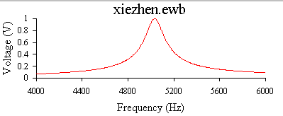


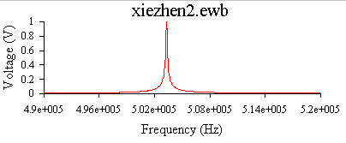
3. 从频率特性来衡量谐振电路
f₀=5035Hz
f₀=503500Hz
频率特性的尖锐程度反映了电路选择性的好坏。

Slide 16
通用谐振频率特性
Q=0.5
Q=1
Q=10
0
1
η
Q越大，谐振曲线越尖。当稍微偏离谐振点时，曲线就急剧下降，电路对非谐振频率下的电流具有较强的抑制能力，所以选择性好。

Slide 17
四、其他谐振
1. 并联谐振
R
+
+
_
+
+
C
L
jω L
G
_
_
+
_
_
LC并联部分相当于开路
LC串联部分相当于短路
电流谐振
电压谐振

Slide 18
G C L 并联
R L C 串联
|Y|
|Z|
G
R
0
ω₀
ω
0
ω₀
ω
U(ω )
I(ω )
I_{S}/G
U/R
0
ω ₀
ω
0
ω ₀
ω

Slide 19
G C L 并联
R L C 串联
I_{L}(ω ₀) =I_{C}(ω ₀) =QI_{S}
U_{L}(ω ₀)=U_{C} (ω ₀)=QU_{S}
推导过程如下：
从能量的角度定义的品质因数

Slide 20
2. 电感线圈与电容并联谐振
R
C
L
谐振时 B=0，即
由电路参数决定。

Slide 21
3. 由纯电感和纯电容构成的谐振电路
C
串联谐振
L
X
X(ω )
0
时，
相当于短路

Slide 22
并联谐振
L
C
B
X
ω
0
0
ω
时
相当于开路

Slide 23
混联谐振
X
C₃
L₁
C₂
ω_{s}
ω_{p}
ω
分别令分子、分母为零，可得：
串联谐振
并联谐振

Slide 24
五、谐振的应用
用内置磁棒上线圈作为天线的收音机
M
L₁
L₂
放大
电路
等效电路模型
C
R
M
+
放
大
电
路
u₁
_
L=250μH, R=20Ω, C=150pF(调好) U₁=U₂= U₃ =10μV
+
L
L
_
u₂
+
C
ω₀=5.5×10⁶ rad/s， f₀=820 kHz.
_
u₃
北京台
中央台
北京经济台
f (kHz)
820
640
1026
ω L
1290
1000
1612
1290
1660
1034
X
0
– 660
577
Q 对选择性的影响：Q越大，选择性越好

Slide 25
作业
14.3节：14-9，14-10
14.4节：14-14

